Slide 1
201840136_최현종

Slide 2
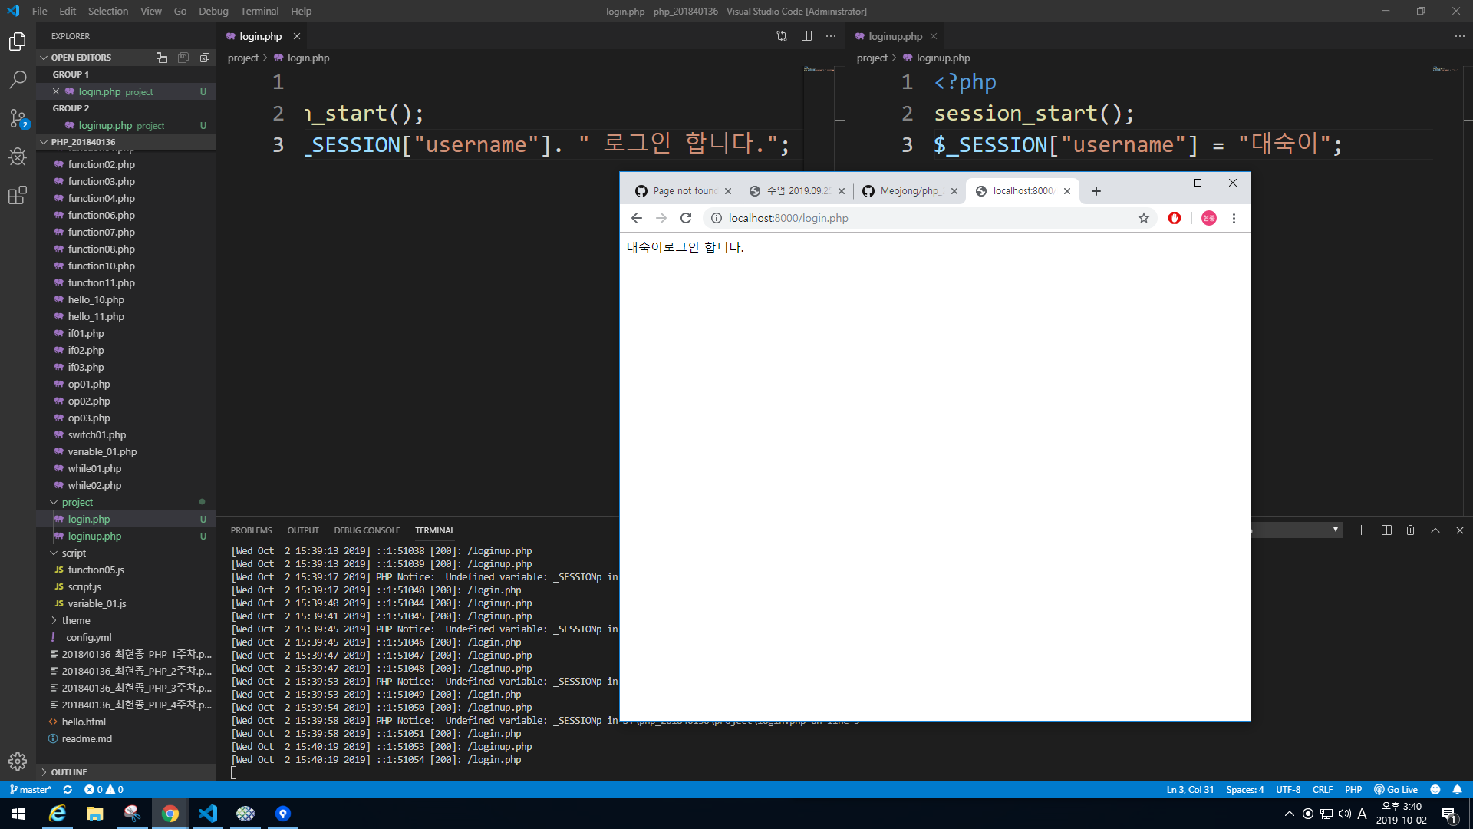
1. 세션을 저장하여 loginup.php에서 login.php로 출력하였다.

Slide 3
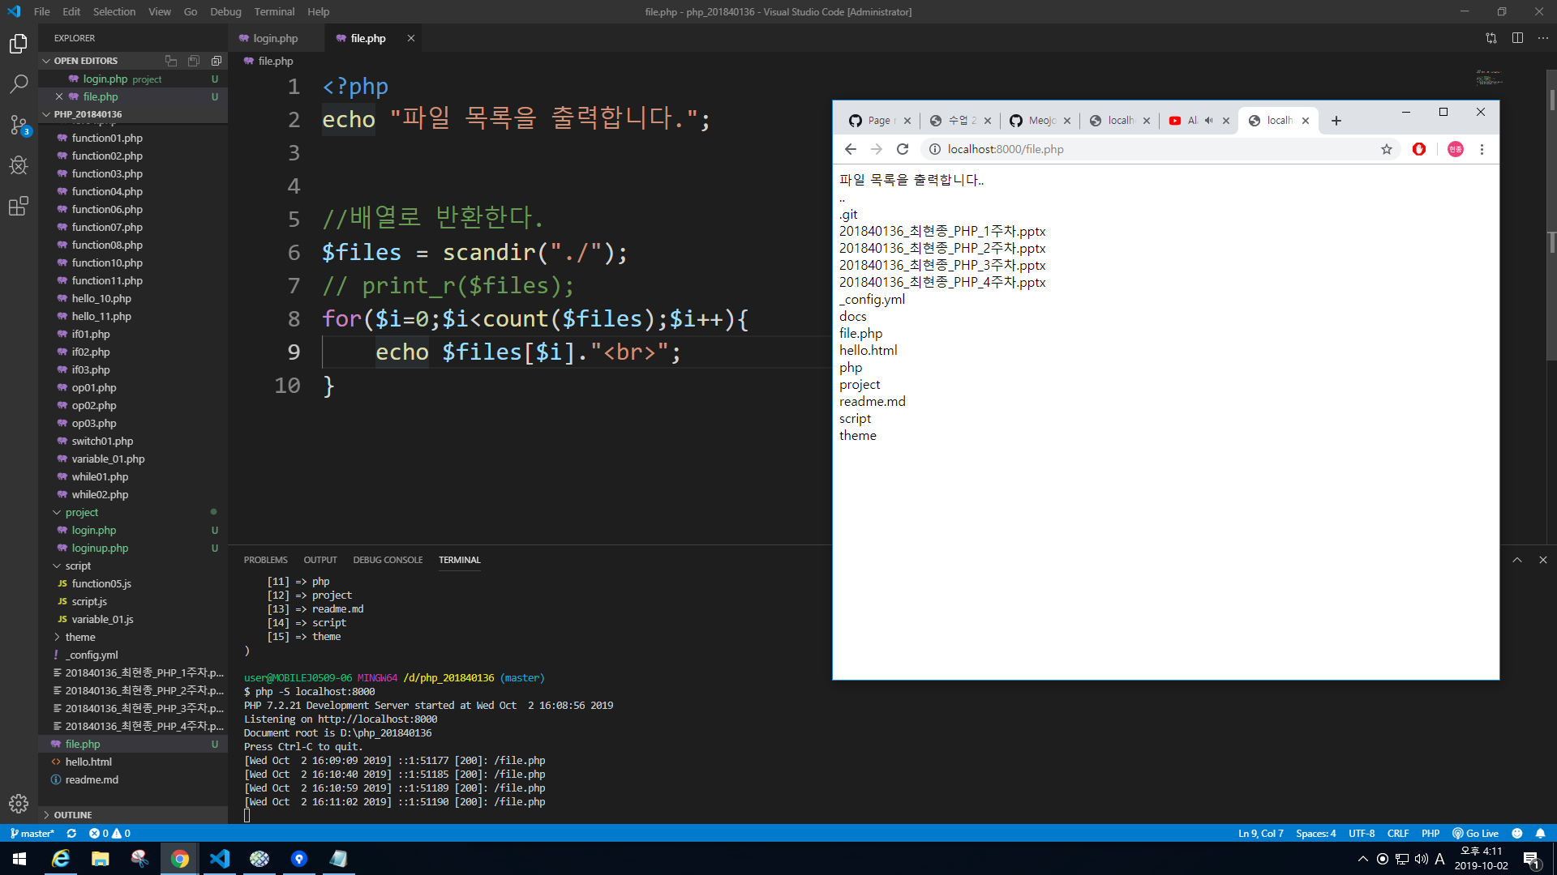
2. 파일목록을 배열로 반환하여 목록들을 출력하였다.

Slide 4
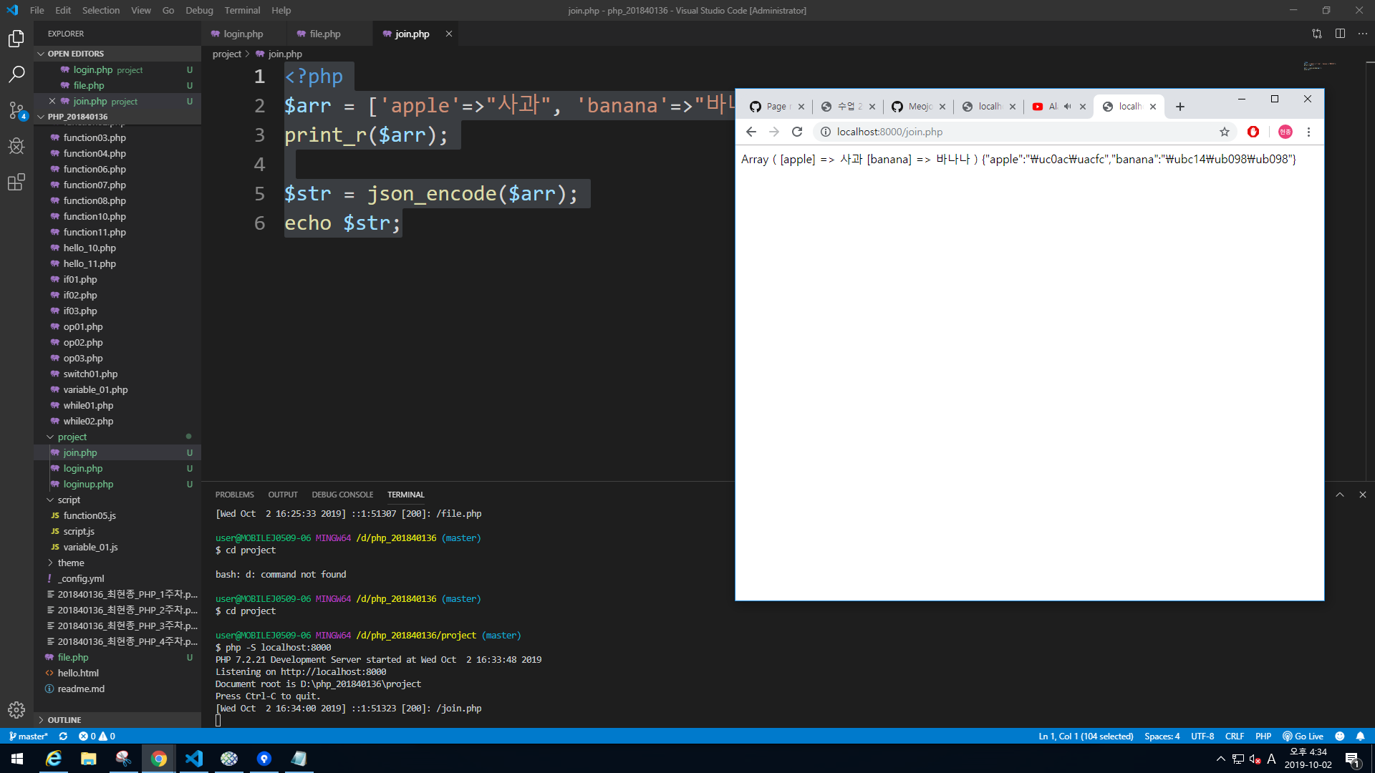
3. JSON을 사용하여 배열을 문자열로 변환하여 출력한 장면이다.php join.php터미널 실행

